Slide 1
Himalaya Classification

Slide 2
Agenda

Slide 3
Introduction
DS Modell Decision Tree – Klassifikation
Logistische Regression
Aus Sicht einer Versicherung wollen wir potentielle Kunden annehmen oder ablehnen, basierend auf einem DT Algorithmus den wir mit Daten bisheriger Everest Besteigungen füttern.

Slide 4
Exploration 1.1 Domain Exploration (Philipp)
Datenbasis
Validierung Indikatoren für Validität der Datenbasis
Bereits für Wissenschaftliche Arbeit genutzt
Ansehen in Bergsteiger Community
Evtl. Fälle aus der Presse finden und diese in DB finden

Slide 5
Exploration 1.2 Data Exploration (Felix)
Wie stehen die Daten bereit
Wie kommen wir ran bzw. was wurde unternommen um die Rohdaten zu extrahieren
Was ist in den Daten enthalten
Bereinigung um Leerzeilen, „defekte Zeilen“, o.Ä.
Descriptive Statistics

Slide 6
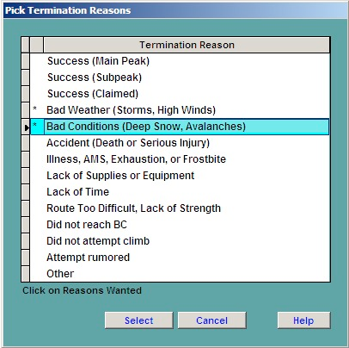
Implementation
2.1 Data Preparation (Philipp)
Umkodierung Predicted Variable
Was erstatten wir?
Accident
Illness
Ereignis erstattungsrelevant? ja/nein
Wir wollen möglichst Relevant > nein
Auswahl d. Variablen
Ggf. Umkodierung der Variablen
Subset an Besteigungen (Kundenkreis)

Slide 7
Implementation
2.1 Data Preparation (Philipp)
2.1.1 Altersgruppen – erledigt
2.1.2 Codierung der erklärten Variable offen
2.1.3 Berechnung der Erfahrung - erledigt
2.1.4 Löschen nicht benötigter Variablen offen
2.1.5 Welche Variablen sind für DT überhaupt nützlich? (Verfahren o. ä.) offen

Slide 8
Implementation 2.2 Modeling (beide, Präs. Felix)

Slide 9
Analysis 3.1 Model evaluation (beide, Präs. Felix)

Slide 10
Analysis 3.2 Results Präsentation (beide, Präs. Philipp)
Klassifikationsmatrix
Überlegen ob Precision, Recall nützlich
Interpretation in Business case?
Bspw x * Summe an Beiträgen, davon 2,7% Schadensfall = x*2,7 mal Auszahlungsbetrag
Ggf. ermittlen, was so eine Versicherung wirklich kostet
Vertriebsvorgabe o. ä.

